Slide 1


HOẠT ĐỘNG TRẢI NGHIỆM
Tay khéo, tay đảm
Tay khéo, tay đảm

Slide 2







Hoạt động 1
Hãy kể tên một số nghề thủ công mà em biết

Slide 3
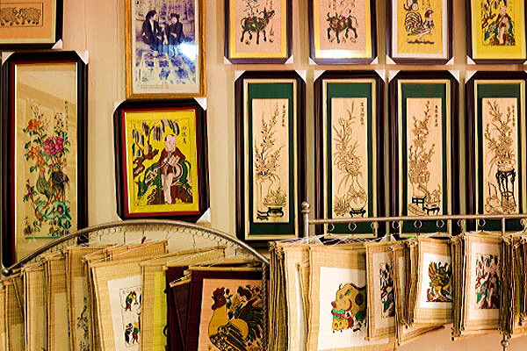
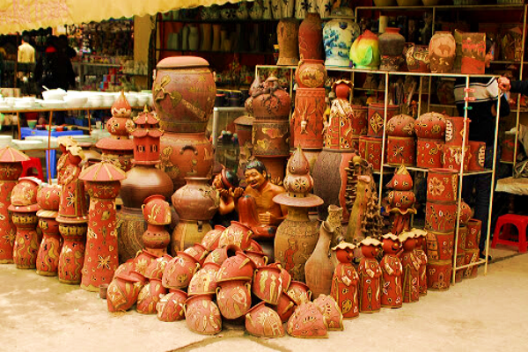
Làng tranh dân gian đông hồ
Bắc Ninh
Làng gốm sứ Bát Tràng Hà Nội

Slide 4
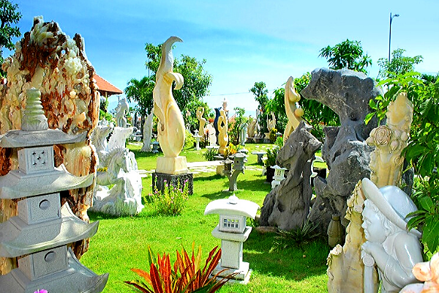
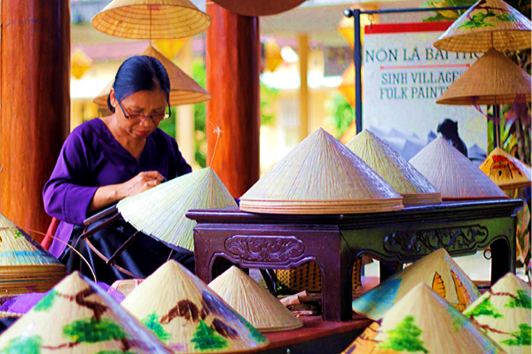
Làng đá mĩ nghệ non nước
Đà Nẵng
Làng nón Tây Hồ
Huế

Slide 5
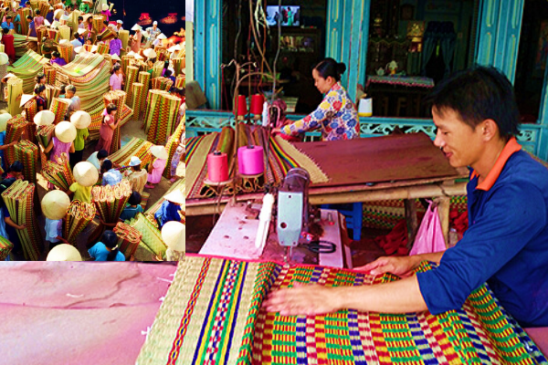
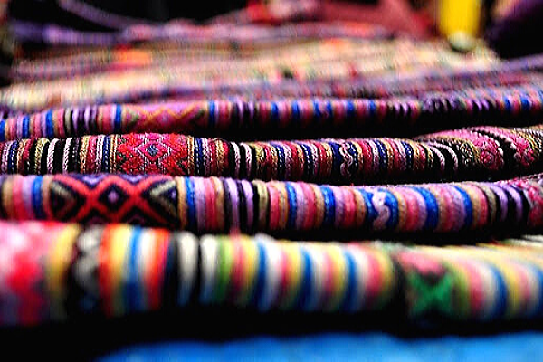
Làng dệt chiếu Định Yên
Đồng Tháp
Làng thổ cẩm Châu Giang
An Giang

Slide 6





Hoạt động 2
Nghe – kể
CẬU BÉ HẬU ĐẬU

Slide 7
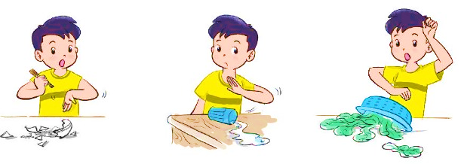

Các bạn hãy sắm vai cậu bé, thực hiện các động tác theo lời kể nhé!

Slide 8

Muốn làm việc nhà cho khéo, chúng ta phải làm gì?
Muốn làm việc nhà cho khéo, chúng ta phải làm nhiều cho quen tay, cẩn thận, không vội vàng.

Slide 9

Hoạt động 3
Thực hành
CẮM HOA

Slide 10

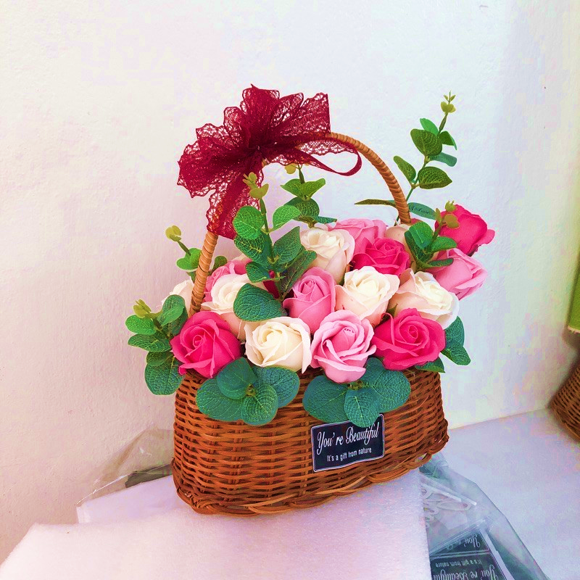


Slide 11
Hoạt động 4
Thực hành
CHIA SẺ

Slide 12
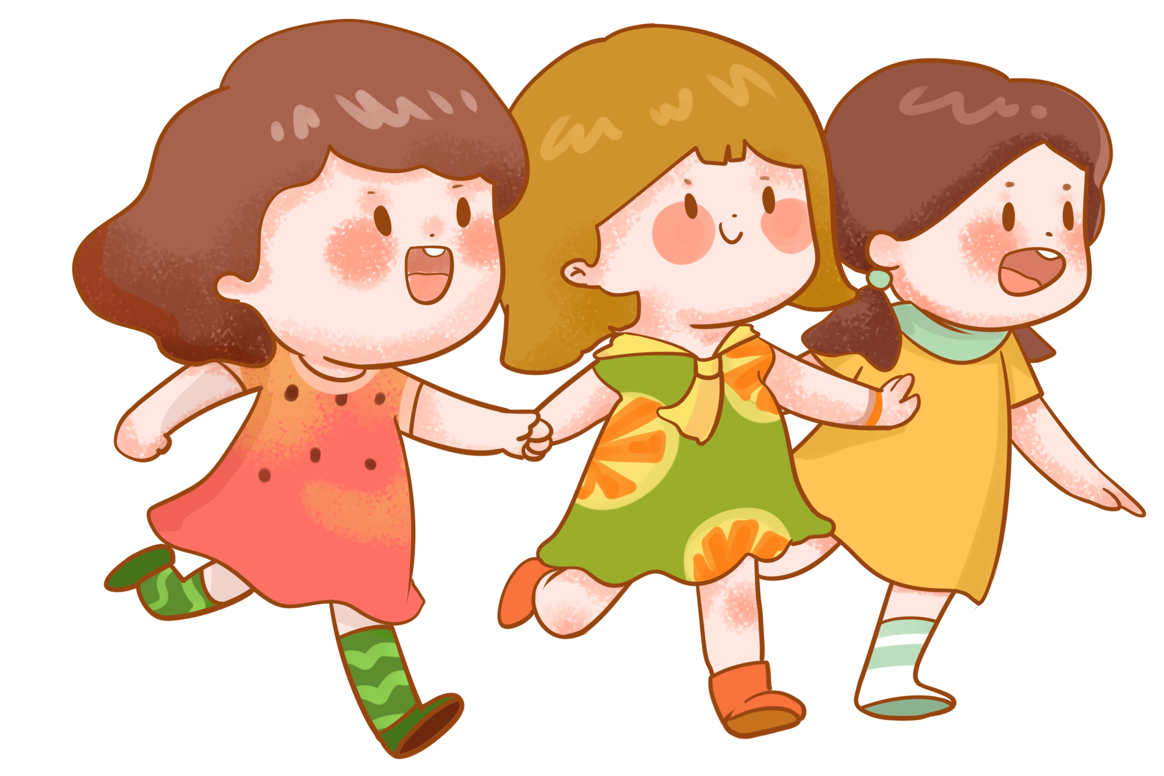

Hãy chia sẻ về những việc nhà mà bạn đã làm.

Slide 13
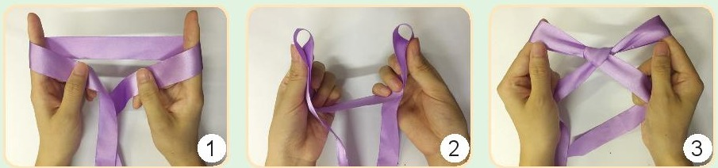

CHIẾC NƠ XINH XẮN

Slide 14
Chúc các em học tốt!

Slide 15


Soạn bài giảng yêu cầu các khối lớp
Thiết kế bài giảng E – Learning
MĂNG NON – TÀI LIỆU TIỂU HỌC
Mời truy cập: MĂNG NON- TÀI LIỆU TIỂU HỌC | Facebook
ZALO : 0382348780 - 0984848929

